Slide 1
Arts sekáč
Mediální plán
Alžběta Košťálová, Kateřina Benešová, Klára Bohuslavová, Magdalena Vršková, Monika Fricová, Sophie Trpišovská, Viktória Nagajdová, Eliška Zimová, Lukáš Kricner
2023

Slide 2
Dosavadní komunikace
sociální sítě Spolku studentů Arts managementu
Facebook
Instagram

Slide 3
Záměry a cíle plánované komunikační kampaně
Poukázat na udržitelnost
Dostat do povědomí spolek studentů Arts managementu
Zbourat stereotypy ohledně nakupování oblečení
Ukázat výhody nakupování z druhé ruky
Zajímavé a jedinečné kousky
Levnější než fast fashion

Slide 4
Cílové skupiny
Návštěvníci
Prodejci
studenti, kteří rádi nakupují oblečení a doplňky z druhé ruky
zájemci o módu a udržitelnost
lidé s nižšími příjmy
studenti, kteří se chtějí zbavit svého oblečení udržitelným způsobem
chtějí si přivydělat

Slide 5
Návrh pojetí kampaně
sociální sítě
Facebook, Instagram
fotky a videa z prvního ročníku
oslovení známých osobností, influencerů
plakáty
místa s největší koncentrací cílových skupin (knihovny, studovny, kavárny, školy)

Slide 6
Model AIDA
Attention (pozornost)
Facebook, Instagram
poutavá grafika
ankety, otázky, kvízy
rady, tipy a novinky ze světa módy a udržitelnosti
Desire (touha)
konkurenční výhoda: originální, módní kousky udržitelně
Interest (zájem)
fotky a videa z prvního ročníku
pozvánka na letošní ročník – video / fotokoláž
informace o akci (nízké ceny, možnost prodeje vlastních kousků)
Action (akce)
v den akce:
video návody, průvodce
sdílení zajímavých kousků
upozornění na exkluzivní prodejce

Slide 7
SMART
Achievable (dosažitelný)
unikátnost akce
Specific(konkrétní)
zvýšení návštěvnosti alespoň o 10 %
Time – specific (časově specifický)
6 týdnů před konáním akce
Measurable (měřitelný)
počet návštěvníků
Realistic (realistický)
přilákání přes sociální sítě

Slide 8
Mediální plán
Mediální plán - Arts Sekáč
Média | Forma propagace | Cena za 1 inzerát (Kč) | Únor |  |  | Březen |  |  | Počet inzerátů | Cena
 |  |  | 1. (týden) | 2. | 3. | 4. | 5. | 6.
Facebook | Vlastní příspěvek | 0 | 2 | 2 | 2 | 3 | 5 | 5 | 19 | 0 Kč
Facebook | Placená reklama | 500 | 1 |  |  | 1 |  | 4 | 6 | 3 000 Kč
Instagram | Vlastní příspěvek | 0 | 2 | 2 | 2 | 3 | 5 | 5 | 19 | 0 Kč
Instagram | Placená reklama | 500 | 1 |  |  | 3 |  | 8 | 12 | 6 000 Kč
Tik Tok | Vlastní příspěvek | 0 | 1 | 1 | 1 | 1 | 3 | 3 | 10 | 0 Kč
Tik Tok | Placená reklama | 500 |  |  |  |  | 1 | 1 | 2 | 1 000 Kč
Letáčky | Fyzická propagace | 1,15 | 100 | 50 | 50 | 150 | 150 | 200 | 750 | 863 Kč
QR kódy | Fyzická propagace | 1 | 50 | 50 | 50 | 0 | 100 | 100 | 300 | 300 Kč
Celkem |  |  |  |  |  |  |  |  | 1118 | 13 163 Kč

Slide 9
Další způsoby propagace
Arts Podcast
spolupráce s FSV UK
Word of Mouth
Fakultní seznamovák
otázka ekologie a udržitelnosti
diskuze u kulatého stolu VŠE
Erasmus+

Slide 10
Identifikace rizik
konkurence akce
špatné načasování kampaně
covid-19

Slide 11
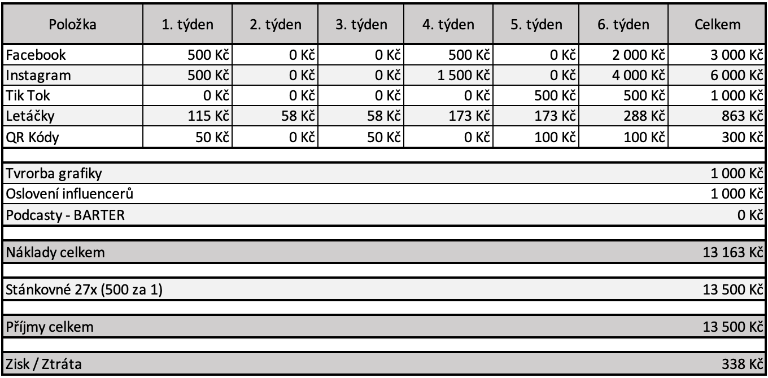
Rozpočet

Slide 12
Děkujeme za pozornost!

